Slide 1
問卷結果
A B | E I
2. A B | E I
3. A B | E I
4. A B | E I
5. A B | E I
6. A B | E I
7. A B | E I
8. A B | N S
9. A B | N S
10. A B | N S
11. A B | N S
12. A B | N S
13. A B | N S
14. A B | N S
15. A B | F T
16. A B | F T
17. A B | F T
18. A B | F T
19. A B | F T
20. A B | F T
21. A B | F T
22. A B | J P
23. A B | J P
24. A B | J P
25. A B | J P
26. A B | J P
27. A B | J P
28. A B | J P

Slide 2
知識追求者： INTP 學者 INTJ 專家 ENTP 發明家 ENTJ領袖 | 安全追求者： ISFJ 照顧者 ISTJ 系統型 ESFJ 主人型 ESTJ 管理者
意義追求者： INFP 哲學家 INFJ 作家 ENFP 理想 ENFJ 教育家 | 刺激追求者： ISFP 藝術家 ISTP 冒險家 ESFP 表演者 ESTP 挑戰者

Slide 3
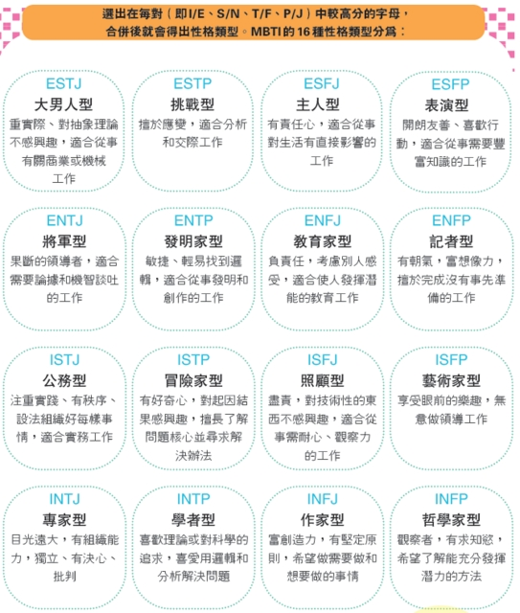

Slide 4
ST 穩定者
簡化事情 | 完成任務 | 按部就班 | 發展錯誤及改正 | 默默工作
值得信賴 | 確認職責 | 詳實記錄 | 循規蹈矩 | 提供訓練
伸出援手 | 要求謹慎 | 責任感 | 面對現實 | 收集整理
提供証明
工作
簡化事情;發現錯誤並改正; 默默工作;詳細記錄; 將複雜的問題分解
職業
經理 會計 測量師
工程 紀律部隊 醫生 電腦工程 法官 運動員 司機
教師 ……

Slide 5
SF 協調者
守候身邊 | 正面積極 | 有包容性 | 調解衝突 | 忠誠
拯救他人 | 提供安慰 | 建立秩序 | 給予鼓勵 | 直接表達情感
製造歡樂 | 宣揚價值觀 | 犧牲奉獻
工作
即使客觀的事務工作, 處理手法也是以人為本, 讓人覺得自在；
守候及解救他人; 包容; 建立秩序, 化解衝突; 表達情感
職業
行政人員 聯絡主任 人事主任 營業代表 攝影 社工 護士 老師…

Slide 6
NF 激勵者
達成夢想 | 看見優點 | 協助溝通 | 拯救眾人 | 開發潛能
建立價值觀 | 透過人際關係推動改變 | 有創作 | 激勵人心 | 為人解惑
重感情 | 宣揚理想價值 | 製造樂趣 | 改善人際關係 | 鼓勵冒險
善長溝通 | 從關係中成長 | 同理心 | 尋找生命意義
工作
鼓勵大家為他們關心的組織貢獻所長, 與人建立良好關係；
發現別人優點; 開發潛能;協助溝通; 透過人際關係推動改變; 創意
職業
社工 表演者 作家 政治家 銷售 髮型師 設計師 經理……

Slide 7
NT 夢想者
善用能力 | 挑戰自己及別人 | 計劃未來 | 主導變革 | 以高標準激勵人
解決問題 | 提供專業建議 | 著重大局 | 調停紛爭 | 冷靜客觀
規劃 | 鼓勵獨立自主 | 助人提升能力 | 著重邏輯
工作
重視整體性的目標, 並以他們的能力解決問題, 達成目標
挑戰自己, 挑戰別人; 策劃; 主導改變; 運用知識; 著眼大局
職業
記者 心理學家 科學家 工程師 編輯 導演……

Slide 8
尋找與子女的配合點
父母的性格：
子女的性格：
「成日都係甘」 ≠ 「全部都係甘」
不同 = 衝突?
配合點：1/16
外向（E）還是內向（I）
實感（S）還是直覺（N）
思考（T）還是情感（F）
判斷（J）還是認知（P）

Slide 9
放大強項,
包裝弱項。

Slide 10
嬴得「好感」關鍵
-配合環境需要
文字： 佔 7%
語調： 佔 38%
肢體語言： 佔 55%
肢體／生理 音質 用語 呼吸
姿態 高/低音 形容詞 緩慢
動作 速度 主要用語 急速
-說話速度與節奏
- 保持視線同步

Slide 11
總結
1. 性格 ≠ 能力
2. 配合子女需要 ≠ 認低威，只是不同的溝通模式
3. 「成日都係甘」 ≠ 「全部都係甘」運用MBTI尋找溝通管教的「配合點」
4. 放大強項,包裝弱項
5. 先要嬴得「好感」
反覆不斷的行為造就了我們。於是, 優秀不再是一種行為, 而是一種習慣。
- 亞里斯多德

